Slide 1
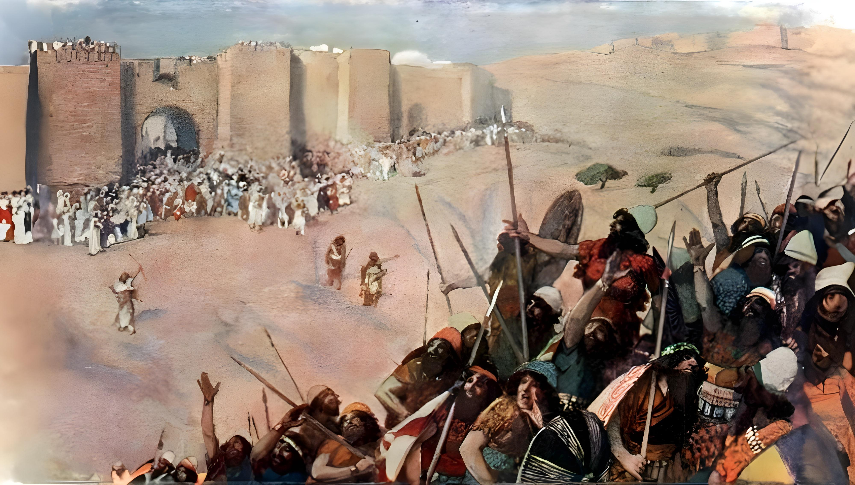
DIOS PELEA POR USTEDES
Lección 5 para el 1 de noviembre de 2025

Slide 2

“Todos estos reyes y sus tierras tomó Josué de una vez, porque el Señor Dios de Israel peleaba por los israelitas”
Josué 10:42

Slide 3

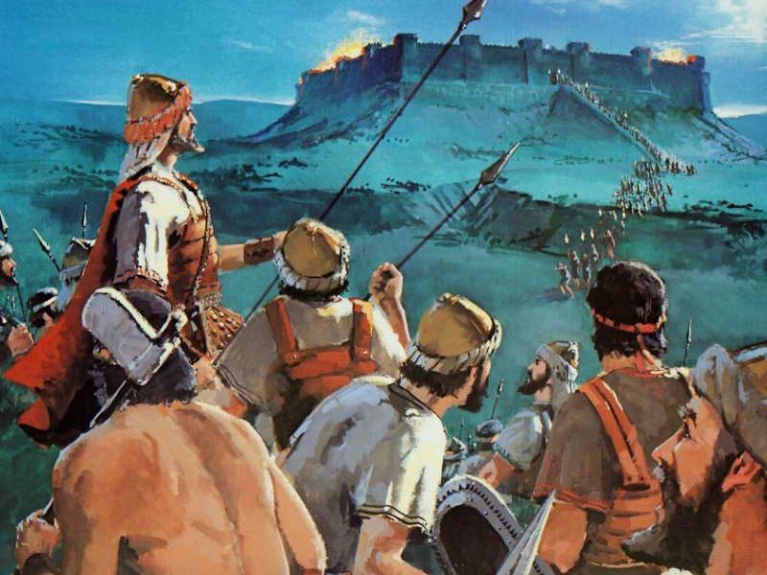
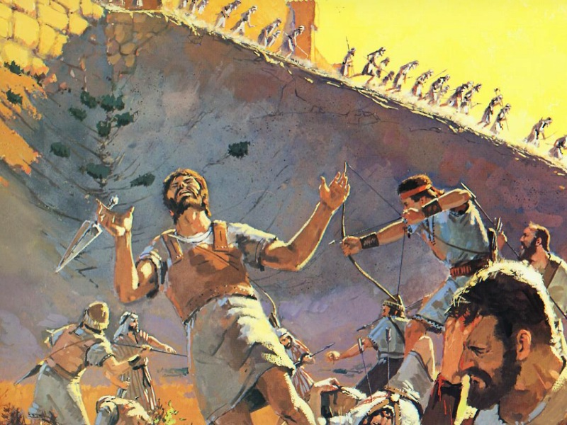
Comprender la guerra que llevó a Israel a tomar posesión de la tierra de Canaán no es un asunto fácil.
Al igual que nunca fue le propósito de Dios que existiese el pecado, tampoco lo fue que existiese la guerra.
Entonces, ¿por qué la muerte de tantas personas? ¿Puede ser considerada “santa” esa guerra?
Para poder entender algo de este problema, debemos ahondar en el concepto bíblico de la guerra, y en los valores morales que estaban en juego en ese momento crítico de la historia.
Una cuestión de iniquidad
Una cuestión de justicia
El concepto bíblico de la guerra
Destruidos por elección propia
Buscar la paz

Slide 4

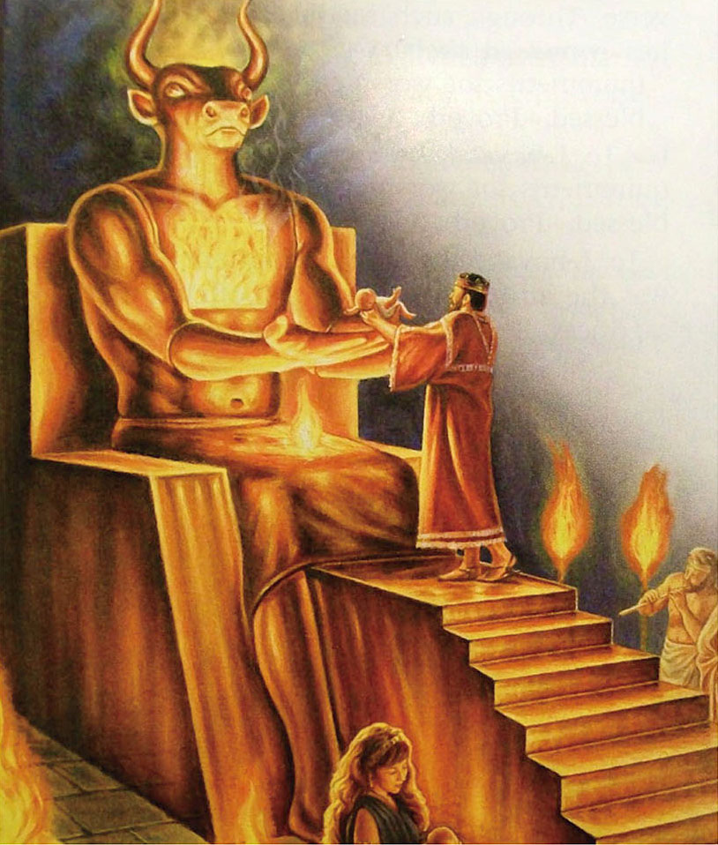
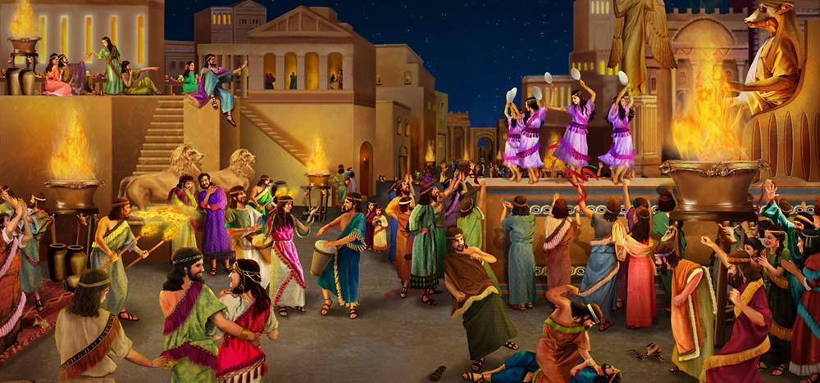
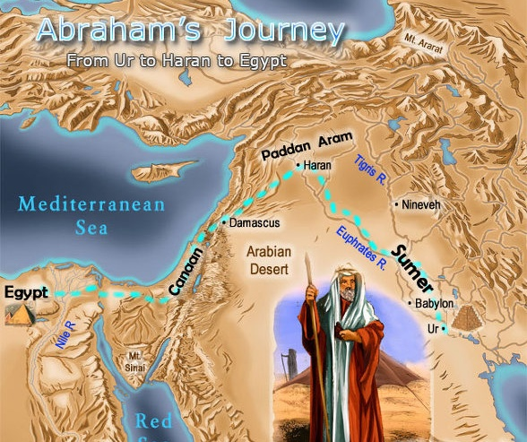
UNA CUESTIÓN DE INIQUIDAD
“Y en la cuarta generación volverán acá; porque aún no ha llegado a su colmo la maldad del amorreo hasta aquí” (Génesis 15:16)
La arqueología ha revelado que la religión de Canaán era exactamente lo que la Biblia dice: hechicería, adivinación, comunicación con los muertos, espiritismo… ¡y sacrificio de niños! (Dt. 18:9-12).
A esto hay que añadir el rito de la “prostitución sagrada” –que de sagrada tenía bien poco– practicada tanto por sacerdotes como por sacerdotisas.
Aunque estas prácticas ya eran comunes en el tiempo de Abraham, Dios les concedió más de 400 años de tiempo para que rectificasen su conducta.
Finalmente, había que poner fin a estos ritos aberrantes que rebajaban la moralidad de las personas y fomentaban toda clase de vicios. El exterminio de los cananeos evitaría –al menos durante un tiempo– la degradación moral de la humanidad.

Slide 5

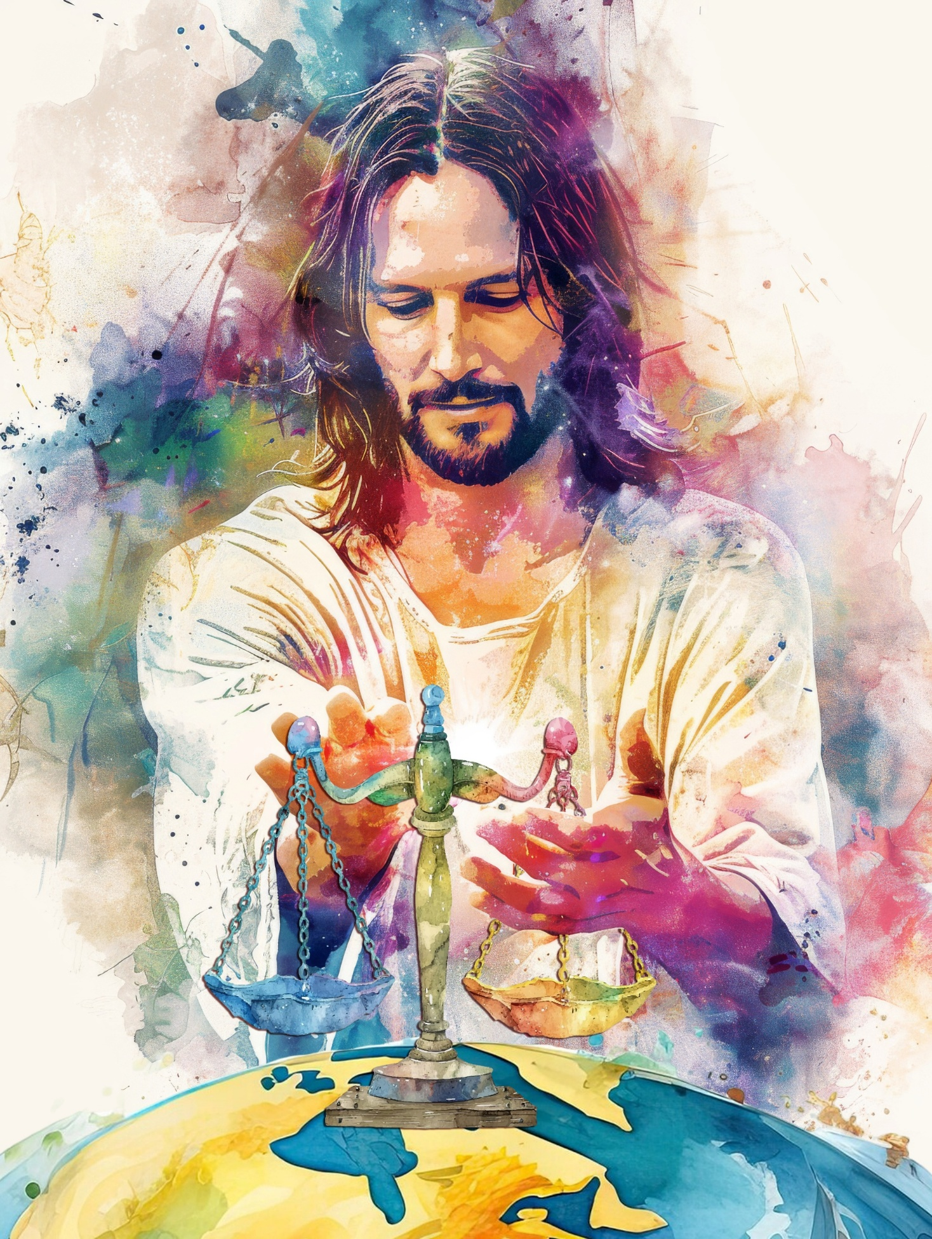
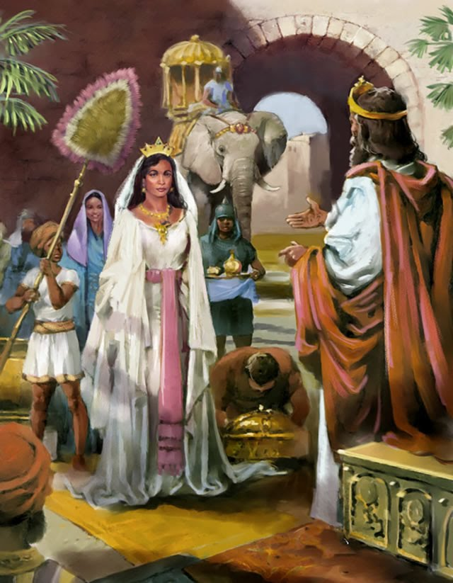
UNA CUESTIÓN DE JUSTICIA
“Dios es un juez justo, un Dios que en todo tiempo manifiesta su enojo. Si el malvado no se arrepiente, Dios afilará la espada y tensará el arco” (Salmo 7:11-12 NVI)
El amor y la justicia son la base del carácter de Dios. Esto hace de Él un juez justo e imparcial, que aplaza el castigo con el fin de que el pecador se convierta, pero que no tolerará el mal para siempre.
La guerra para conquistar Canaán no se realizó por motivos imperialistas, sino por la orden divina de ejecutar el castigo que sus inicuos habitantes merecían.
El deseo de Dios era establecer en ese territorio un gobierno justo, que fuera ejemplo a todas las naciones, motivándolas a elevar sus conceptos morales, y conseguir así un estado de paz y justicia a nivel mundial (Dt. 4:5-6).
Como guerrero y juez, Dios se compromete a implementar, estabilizar y mantener el imperio de la ley, que es el reflejo de su carácter.

Slide 6

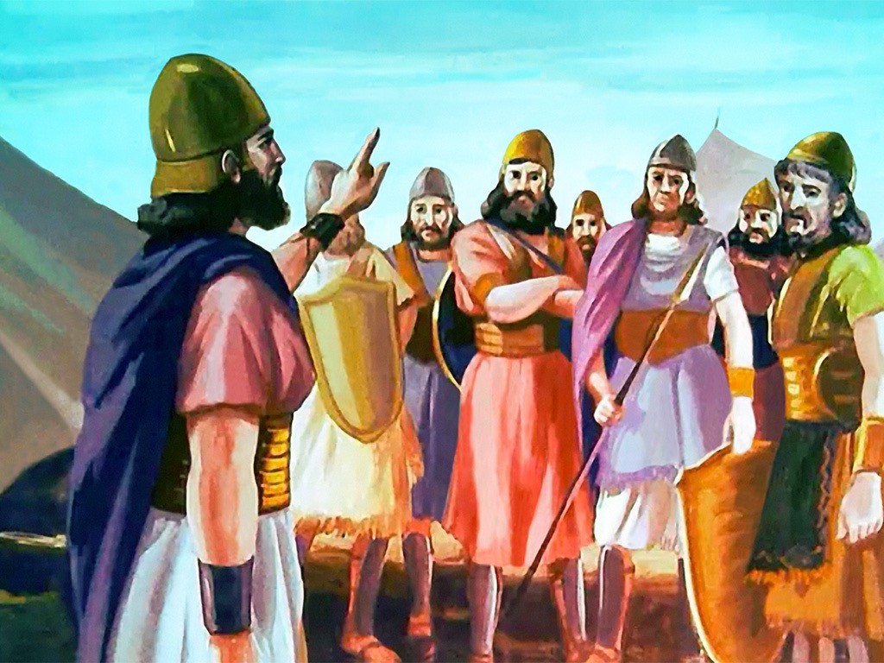
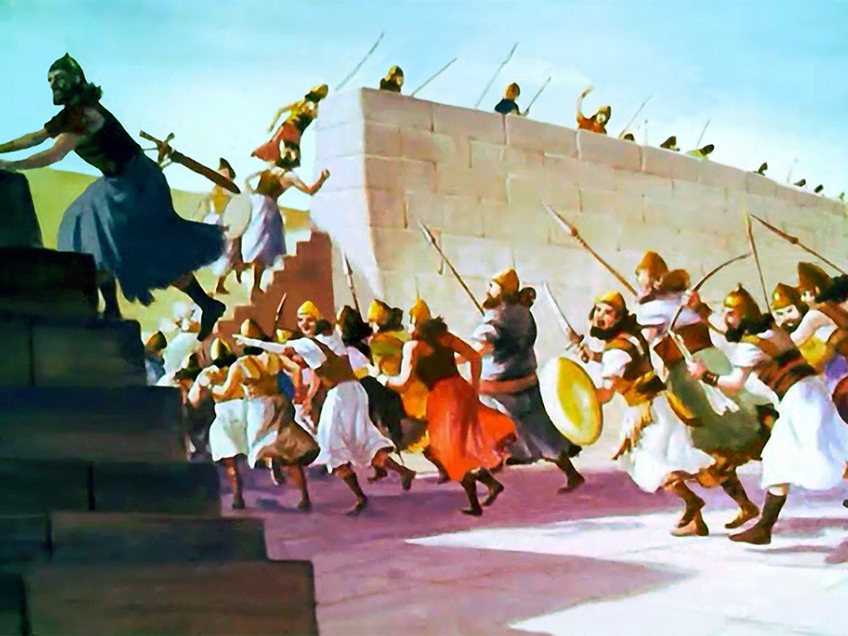
EL CONCEPTO BÍBLICO DE LA GUERRA
“Entiende, pues, hoy, que es Jehová tu Dios el que pasa delante de ti como fuego consumidor, que los destruirá y humillará delante de ti; y tú los echarás, y los destruirás en seguida, como Jehová te ha dicho” (Deuteronomio 9:3)
Bíblicamente, las guerras debían limitarse a situaciones específicas, y eran definidas por Dios mismo. Estas son las normas que regían las guerras autorizadas por Dios:
No se permitía un ejército profesional
Los soldados no recibían paga y, en ocasiones, ni siquiera podían tomar botín
Solo se permitía guerrear por la conquista o defensa de la Tierra Prometida en ese momento histórico particular
Eran dirigidas por profetas inspirados por Dios (como Moisés o Josué)
Se exigía preparación espiritual antes de la batalla
El israelita que no cumpliese las normas de la guerra era tratado como enemigo
En muchas ocasiones, Dios intervino directamente en la batalla

Slide 7

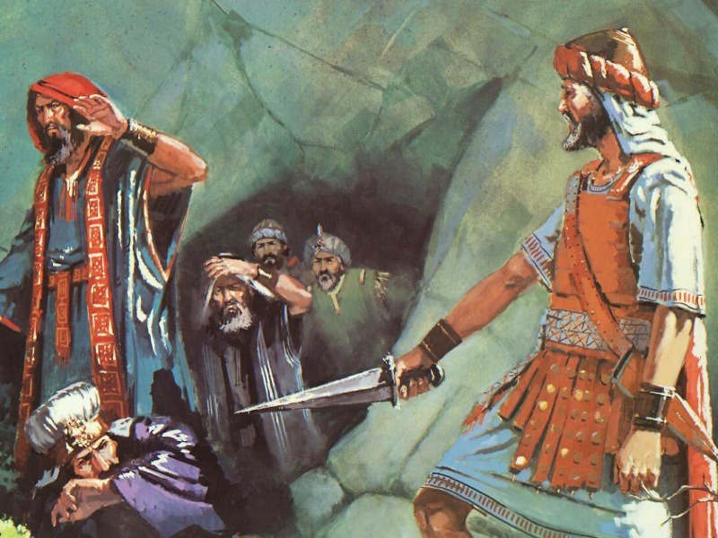
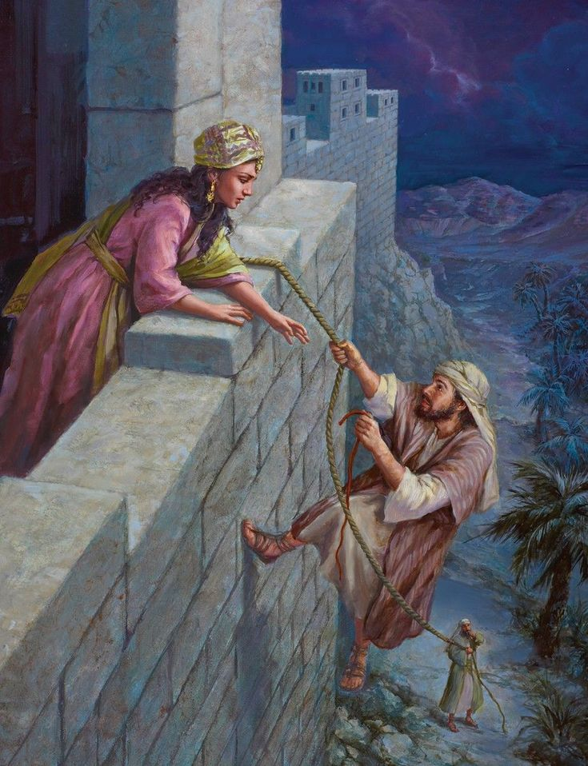
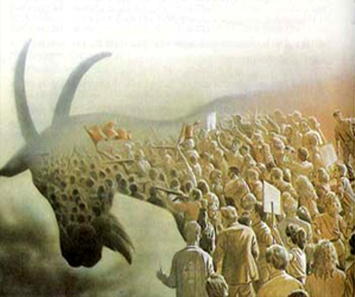
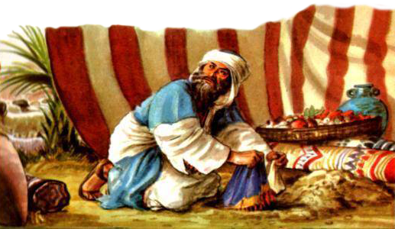
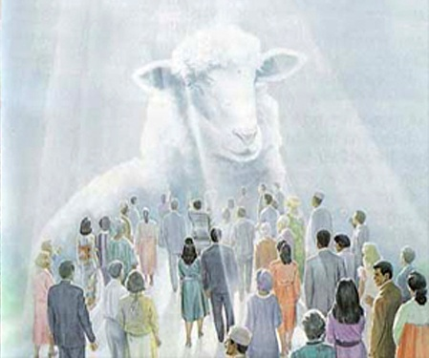
DESTRUIDOS POR ELECCIÓN PROPIA
“Hirió, pues, Josué toda la región de las montañas, del Neguev, de los llanos y de las laderas, y a todos sus reyes, sin dejar nada; todo lo que tenía vida lo mató, como Jehová Dios de Israel se lo había mandado” (Josué 10:40)
Todo el territorio de Canaán fue declarado anatema, es decir, dedicado a la destrucción. Todo ser vivo debía morir (Dt. 20:16-18; Jos. 10:40).
Los destinados a la destrucción que obedecieran a Dios podían vivir (por ejemplo, Rahab)
Los israelitas que desobedecieran a Dios debían morir (por ejemplo, Acán)
Sin embargo, había excepciones:
Ante Dios, cananeos e israelitas eran vistos de la misma forma: imparcialmente. La diferencia consistió en que unos decidieron empecinarse en su rebelión contra Dios, y otros decidieron obedecerle.
Ahora, la decisión sigue siendo nuestra. Cuando Jesús venga, seremos salvados o destruidos por nuestra propia elección.

Slide 8

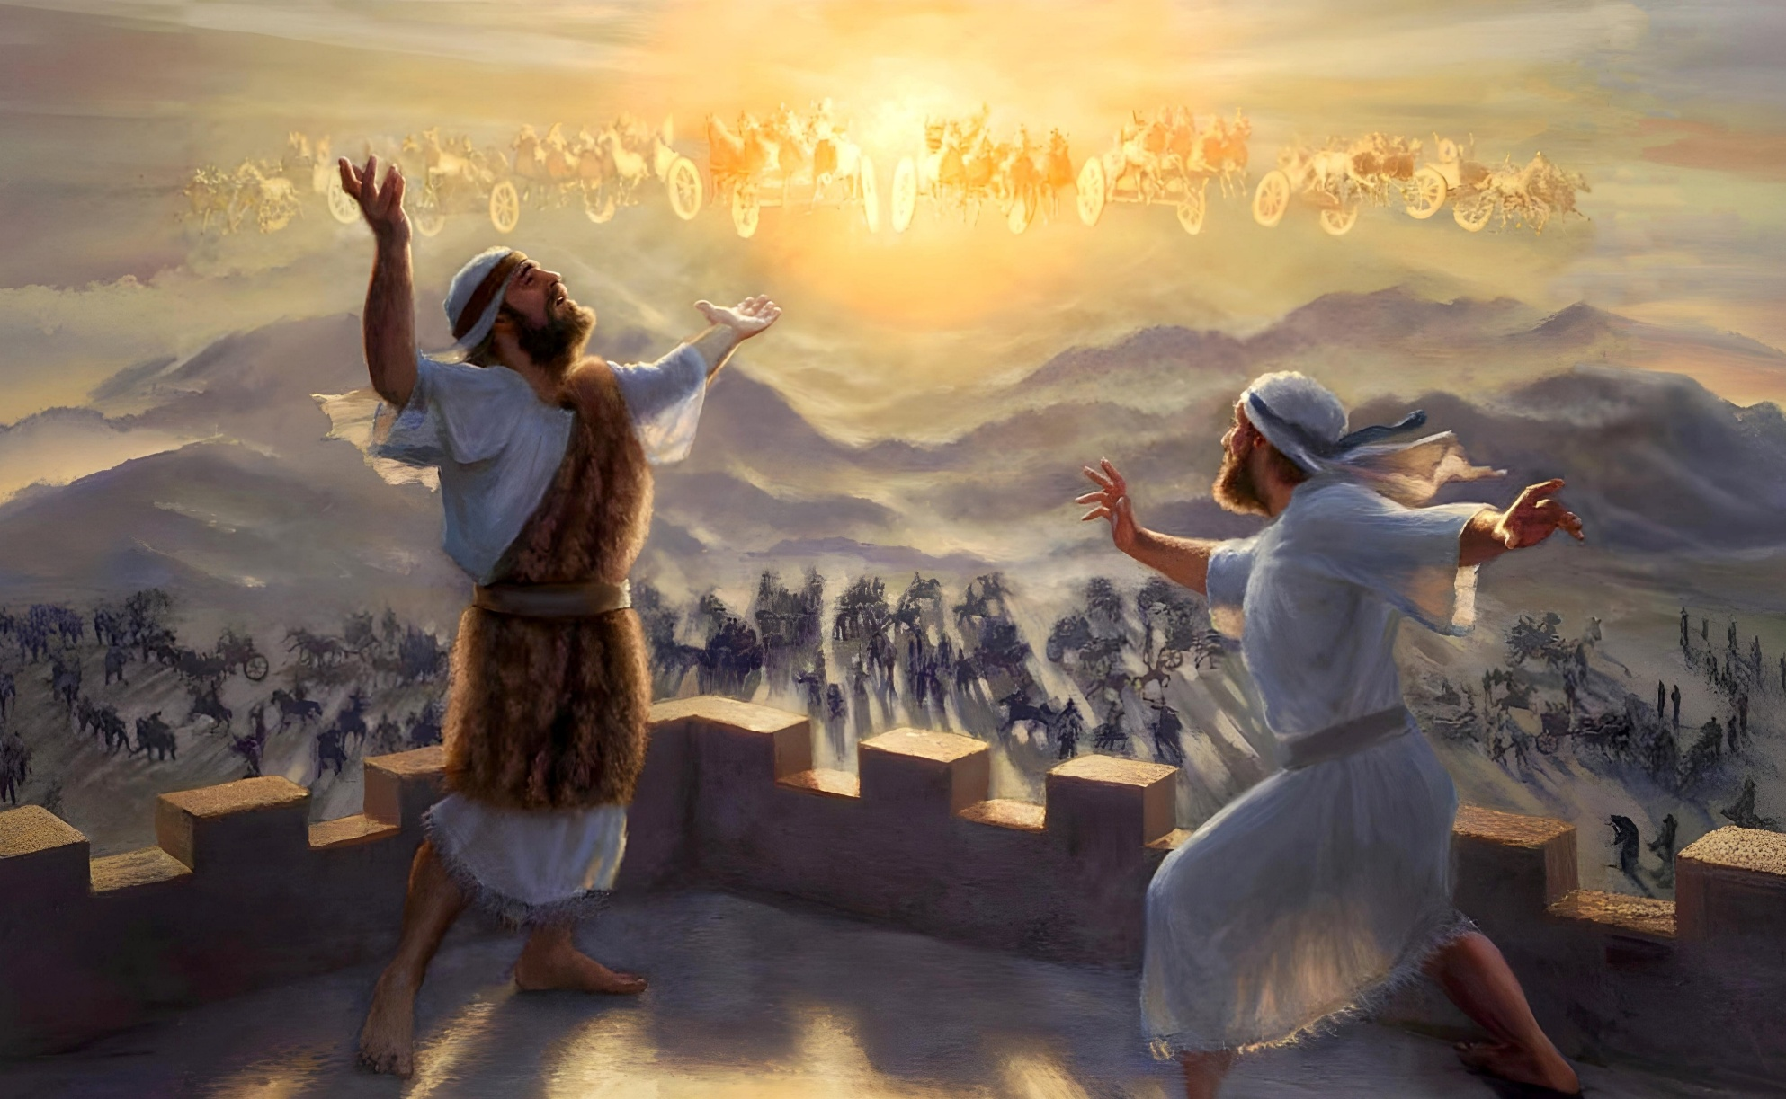
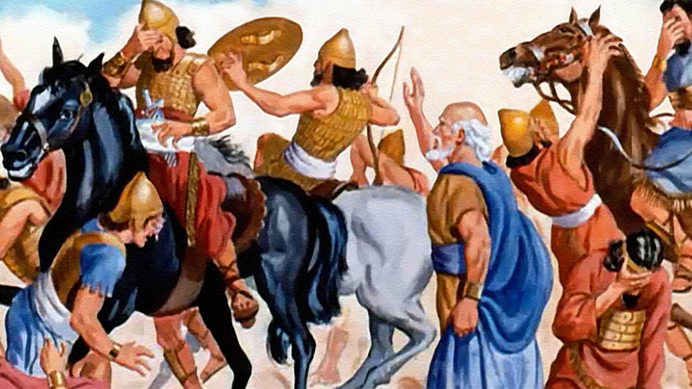
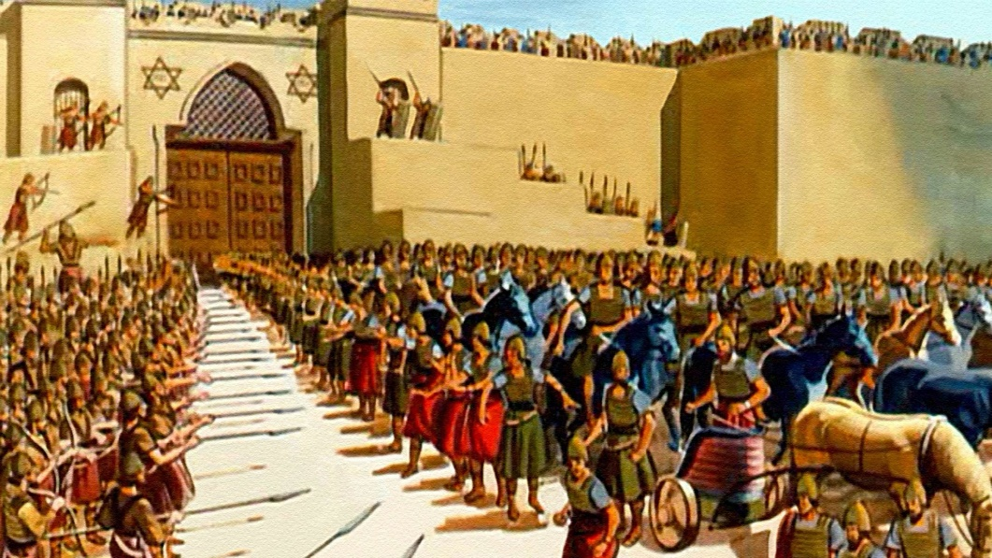
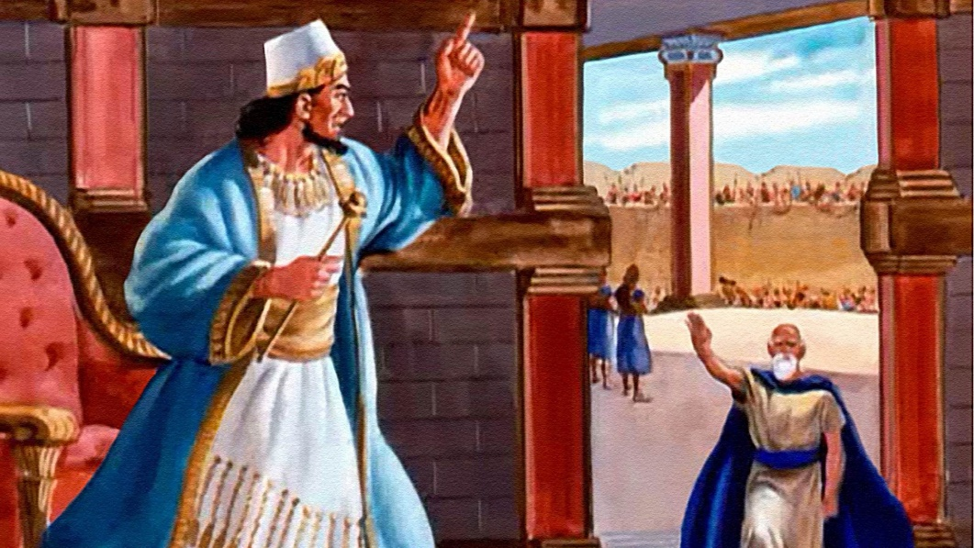
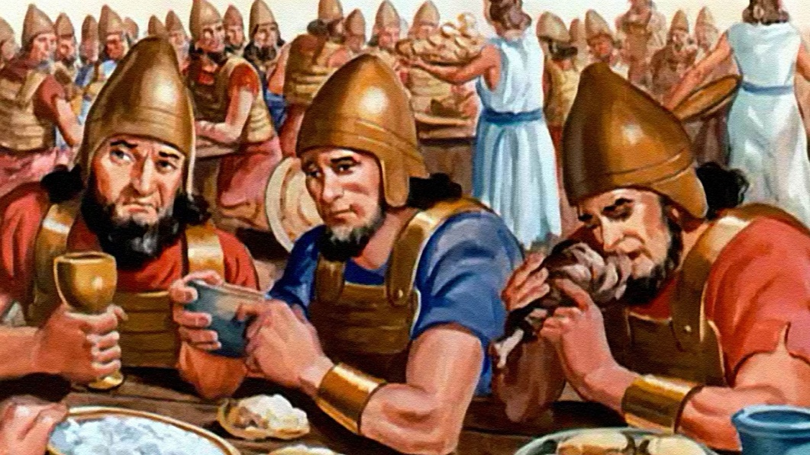
BUSCAR LA PAZ
“Haré que la paz te gobierne, y que la justicia te rija” (Isaías 60:17b NVI)
A Jesús se le llama el “Príncipe de paz” (Is. 9:6). Vino a traer paz, y reinará en paz (Jn. 14:27; Is. 60:17).
Pero, hasta que su reino de paz sea una realidad, permanecemos en un territorio en guerra, inmerso en el conflicto cósmico entre el bien y el mal.
Cuando el ejército sirio sitió Dotán para apresar al profeta Eliseo, éste no pidió a Dios que el ejército celestial que le rodeaba destruyese a los sirios. En su lugar, pidió llevar al cegado ejército sirio hasta Samaria para, una vez allí, conseguir la paz entre las dos naciones en guerra (2R. 6:12-23).
Este es el ejemplo que Jesús nos enseñó. Buscar siempre la paz en el conflicto. Vencer al mal con el bien (Ro. 12:20-21).

Slide 9

“La destrucción total de los habitantes de Jericó no fue sino el cumplimiento de las órdenes dadas previamente por medio de Moisés con respecto a las naciones de los habitantes de Canaán [...] Muchos consideran estos mandamientos como contrarios al espíritu de amor y de misericordia ordenado en otras partes de la Biblia; pero eran en verdad dictados por la sabiduría y bondad infinitas. Dios estaba por establecer a Israel en Canaán, para convertirlo en una nación y un gobierno que fueran una manifestación de su reino en la tierra. No solo habían de ser los israelitas herederos de la religión verdadera, sino que habían de difundir sus principios por todos los ámbitos del mundo. Los cananeos se habían entregado al paganismo más vil y degradante; y era necesario limpiar la tierra de lo que con toda seguridad habría de impedir que se cumplieran los bondadosos propósitos de Dios”
E. G. W. (Patriarcas y profetas, pág. 466)

